Slide 1



30 корпус морської піхоти ВМС ЗСУ
426 окремий полк
безпілотних систем
Високотехнологічний підрозділ
Сформований 15 листопада 2025 року

Slide 2





БОЙОВІ ЗАВДАННЯ ВИКОНУЄ
на Дніпропетровщині, Херсонщині, Криму та в глибокому тилу ворога
Жива сила
Розвідка
Артилерія
Протидія (ППО)
Знищення піхоти та техніки
Виявлення намірів противника
Коригування вогню підрозділів
Знищення ворожих БПЛА

Slide 3
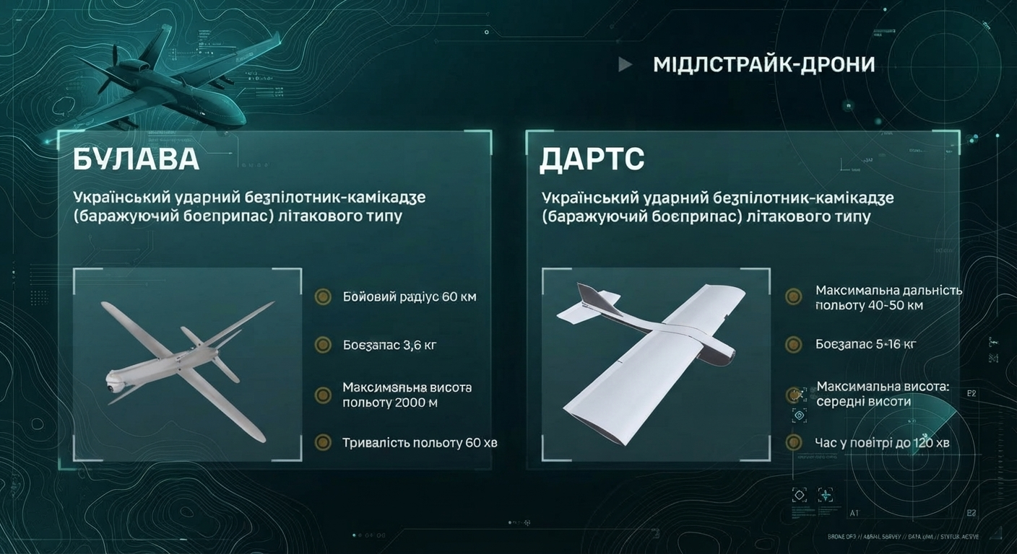

Slide 4
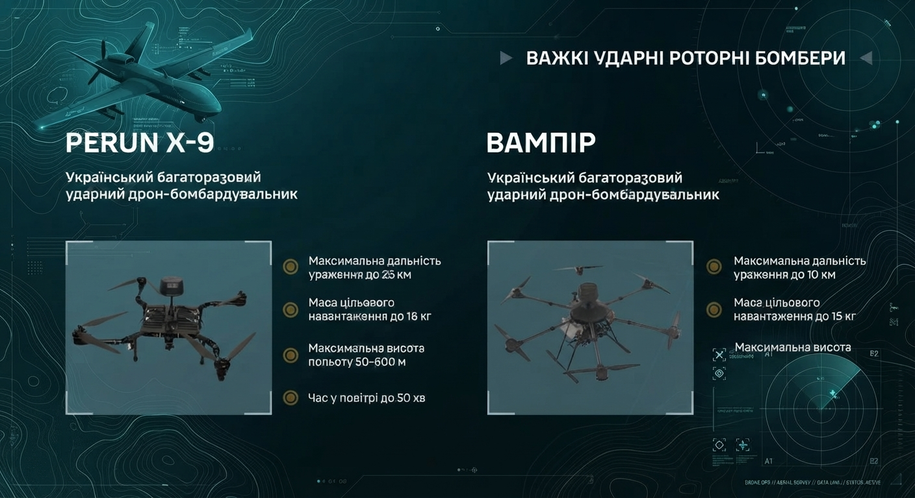

Slide 5
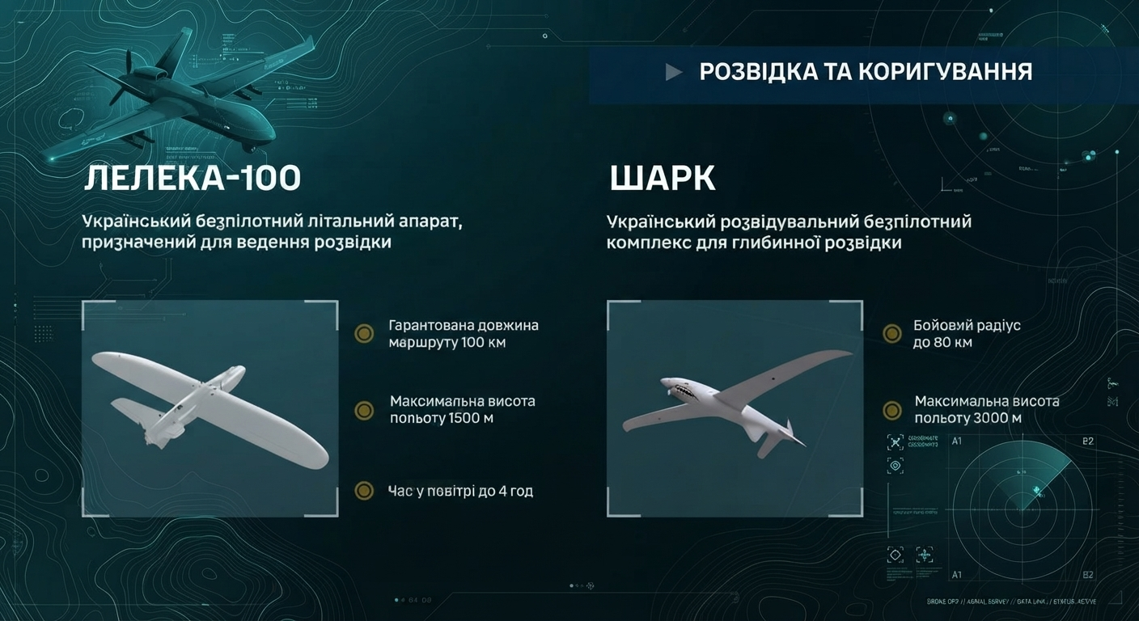

Slide 6
РЕЗУЛЬТАТИ РОБОТИ З ПОЧАТКУ 2026 РОКУ
3 348
1 046
$10.73M
10
УСПІШНИХ МІСІЙ
УРАЖЕНИХ ЦІЛЕЙ
ВАРТІСТЬ УРАЖЕННЯ
КАТЕГОРІЙ ЦІЛЕЙ
Розподіл за категоріями
Пункти дислокації
784
Автомобільний транспорт
137
Телеком-обладнання
88
Гармати
12
РЕБ / РЕР
6
Мото транспорт
6
Човни / катери
5
Інженерна техніка
4
ППО
3
Танк
1

Slide 7
ЦІНА ІНТЕНСИВНОГО ЗАСТОСУВАННЯ БПЛА
З початку 2026 полком зафіксовано витрати/втрати на розвідувальні та ударні БпЛА
225.53 млн грн
82.67 млн грн
142.86 млн грн
$5.37M
• РАЗОМ
$1.97M
• РОЗВІДУВАЛЬНІ БПЛА
$3.40M
• УДАРНІ БПЛА
Що важливо бачити в цифрі
Бюджет на безпілотні системи — це не лише закупівля платформ. Це темп застосування, відновлення парку, розвідка, ударна складова та логістична стійкість.
Структура за сумою
36.7% розвідка • 63.3% ударні

Slide 8
АСИМЕТРИЧНА ВІЙНА
1
Збереження життів
1 оператор замінює 10–20 бійців на передовій
2
Економічна перевага
Дрон за 50 тис. грн знищує техніку на мільйони
3
Роботизація логістики
Наземні комплекси замінюють десятки піхотинців

Slide 9
НАГАЛЬНІ ПОТРЕБИ ПОЛКУ
STARLINK mini X
БПЛА ударного типу
БПЛА розвідувального типу
FPV дрони
Наземні роботизовані комплекси
Автотранспорт

Slide 10


БЕЗПІЛОТНІ СИСТЕМИ
АВТОМОБІЛЬНА ТЕХНІКА
$12 120 000
$4 650 000
Нестача коштів для закриття 100% потреб
Нестача коштів для закриття 100% потреб

Slide 11
ПОТРЕБИ У БПЛА
DARTS DualCam
3 422
$3,810,863
PERUN X-9
179
$2,770,065
ВСЬОГО
Shark-M + ГОЕС USG-232
20
$888,125
$12.113M
Лелека-100М2
20
$972,727
PERUN MAX
20
$361,761
за 2 місяці
за умови
повної потреби
Мара-2М
15
$667,728
Птах
6
$424,666
VYRIY PRO 15
5
$463,295
БпЛА «ГОР» 5 Вт
5
$401,513
12 120 000
X-FLY 10 5.8 WS
3
$238,636
BLINK 10
3
$194,277
дол. США —
заявлена нестача
фінансування
Surpriser (5 бортів)
2
$169,458
ДІАГРАМА
3
$750,000

Slide 12
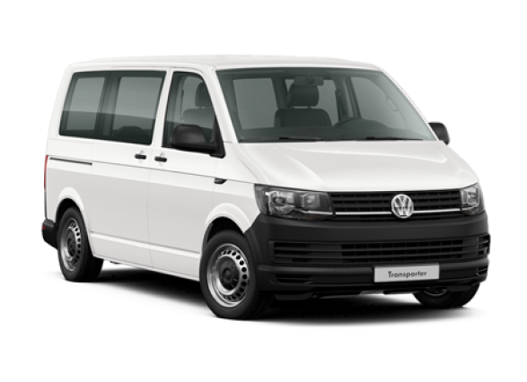
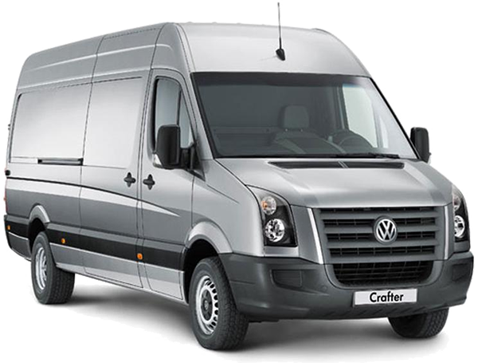
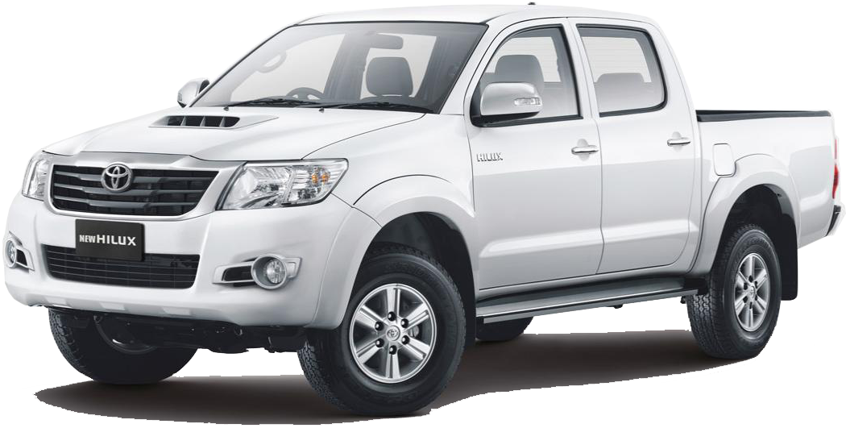
09 / 10
ПОТРЕБИ У АВТОМОБІЛЬНІЙ ТЕХНІЦІ
180
25
20
VOLKSWAGEN CRAFTER
TOYOTA HILUX
VOLKSWAGEN T6
Crafter
Hilux
$4.65M
T6
РАЗОМ

Slide 13



ПРОЗОРІСТЬ, ПАРТНЕРСТВО ТА ВДЯЧНІСТЬ
СТРАТЕГІЧНА СПІВПРАЦЯ
ГЛИБОКА ВДЯЧНІСТЬ
ВІДКРИТІСТЬ ДО ДІАЛОГУ
Офіційна підтримка
Київської ОВА
Вчасна та 100% прозора фінансова звітність
Передача бойових прапорів, шевронів та унікальних відзнак полку як символ глибокої поваги представникам громади
Готовність представників полку особисто презентувати результати діяльності перед депутатами громади
Наш Instagram
+380934598220

